Slide 1
第九章
Simulink 常用模块介绍与应用技巧

Slide 2
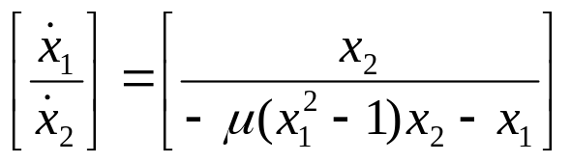
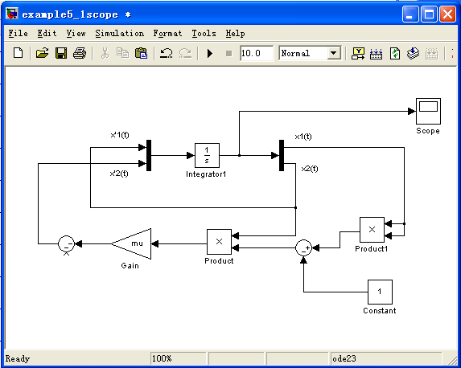
5.1 常用模块应用技巧
5.1.1 向量化模块（Mux、Demux）举例
向量型信号：多路信号通过Mux合成一路向量信号；
【例5-1】Van der Pol （例4-2）也可以表示成向量形式：
可以用单个积分器模块来完成向量化建模，如右图：

Slide 3
5.4 输出模块库
示波器输出
浮动示波器
直接数据显示
输出端口
返回工作空间
文件输出
表盘与计量输出
数字信号处理、分析
仿真结果的三维动画显示

Slide 4


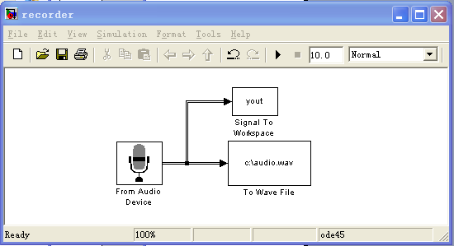
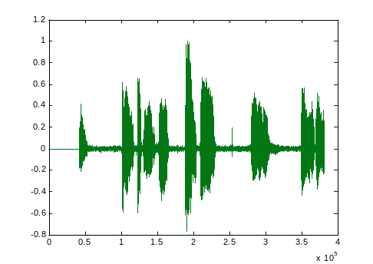
5.4.1 一般输出模块库
（1）示波器与输出端口
示波器 ⬄ plot(tout,yout); out ⬄ yout
（2）工作空间及文件输出：
To workspace(simout), To file
【例】录音机
输出：
(1) C ：audio.wav
(2) yout
Signal processing blockset
plot(yout)

Slide 5
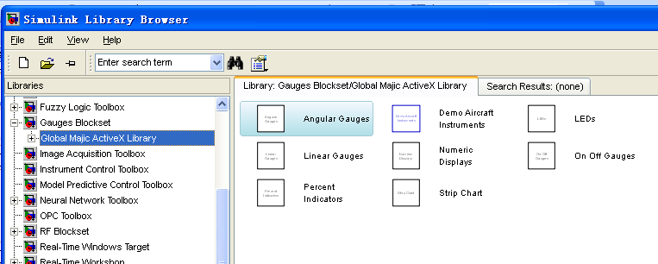
5.4.3 输出信号的表盘与计量显示
Gauges blockset
Angular Gauges Linear Gauges
Percentage Gauges Numeric displays LEDs

Slide 6
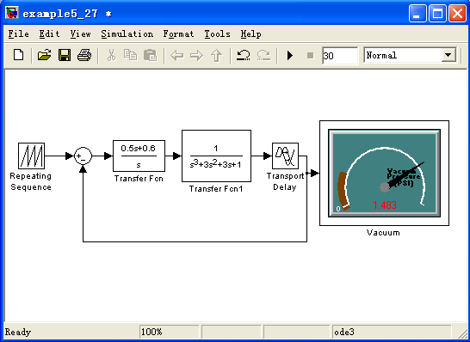
【例5-27】example5_27 演示
PI 控制系统

Slide 7
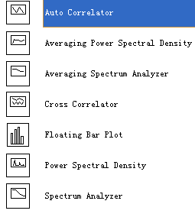
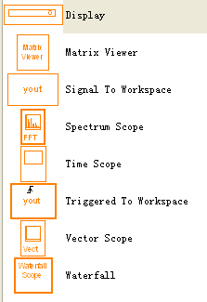
5.4.4 输出的数字信号处理
Simulink extra|additional Sinks
Digital signal processing blockset
提供了各种数字信号处理模块：FFT、Correlation、spectrum analyzer 等。

Slide 8
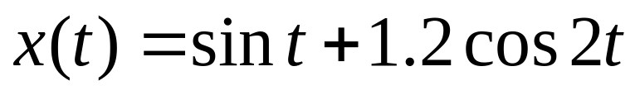
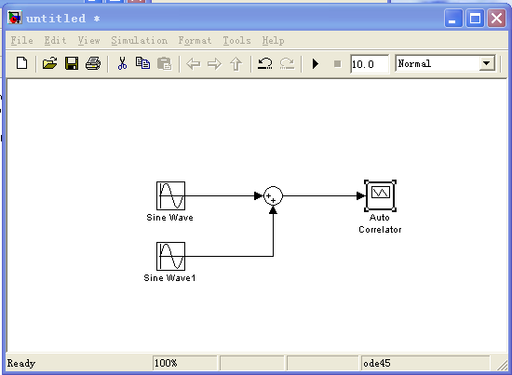
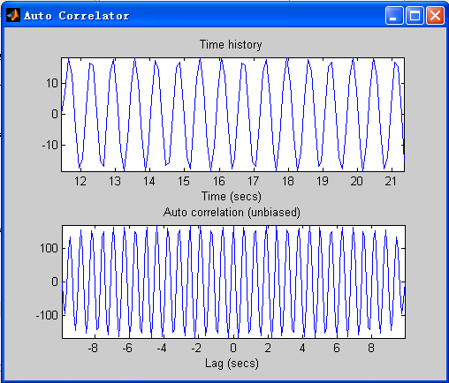
【例5-28】example_5_28 演示
设输入信号为
观察自相关函数输出。

Slide 9
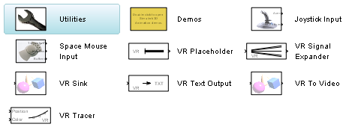
5.5 仿真结果的三维动画显示
Simulink 3D Animation

Slide 10
5.5.1 虚拟现实基础
3I 定义
沉浸度 Immersion
交互性 Interactive
想象力 Imagination
虚拟现实模型语言 VRML

Slide 11
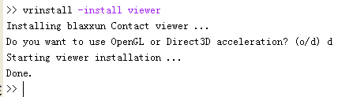

5.5.2 VRealm 程序的配置与虚拟现实场景建模
在命令行窗口输入：
vrinstall –install viewer
vrinstall –install editor
将启动安装过程。
安装完成，在 toolbox|sl3d|vrealm|program 目录中，
启动 vrbuild2.exe

Slide 12
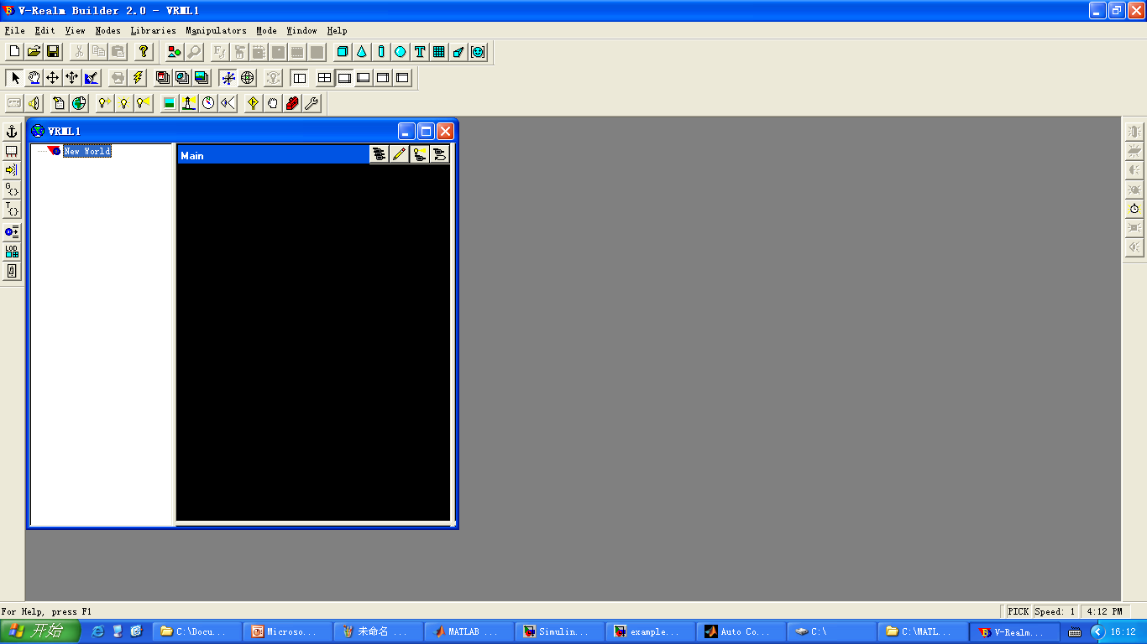
V-realm Builde 2.0 界面

Slide 13
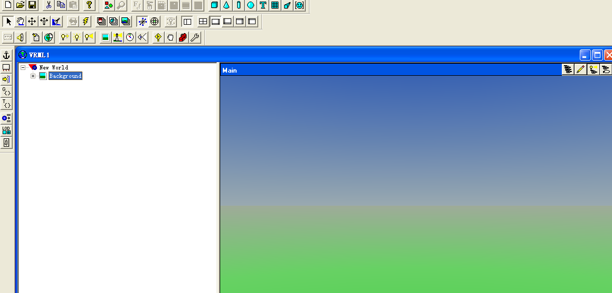
【例5-29】飞机环绕大树飞行
File|New
单击背景按钮

Slide 14
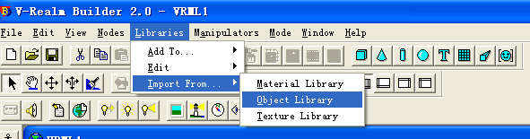
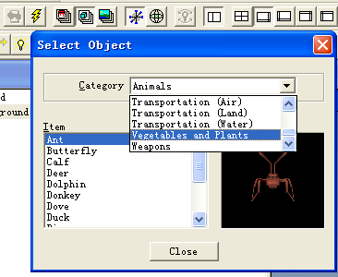
Libraries|ImportFrom|Object Library
选择：Vegetable and Plants

Slide 15
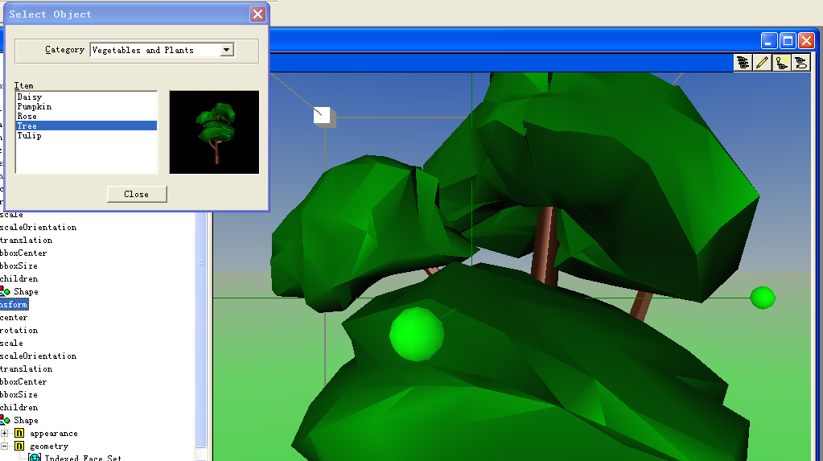
选择：Tree , 拖入编辑框中。

Slide 16
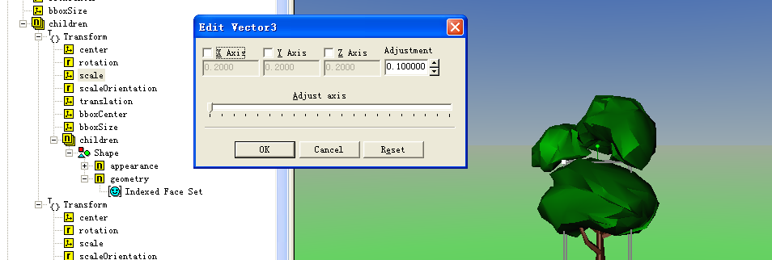
调节 scale,选择合适大小。

Slide 17
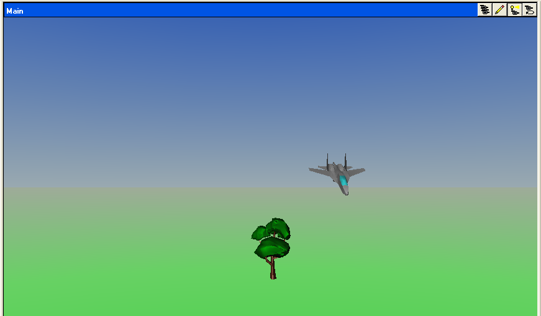
同样，拖入su-27.存盘：plant_su27.wrl
使用matlab vrealm 编程可以实现飞机的3D运动。

Slide 18
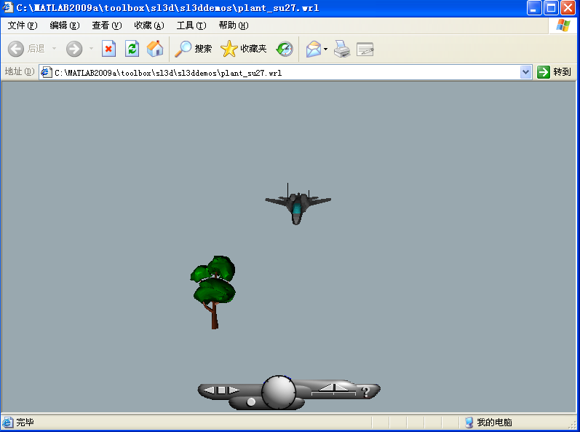
再次调入的图像

Slide 19
运行自编程序：tree_su27.m
world = vrworld('plant_su27.wrl');
open(world);
fig = view(world, '-internal');
vrdrawnow;
get(world)
nodes(world)
Su27 = vrnode(world, 'Su27')
fields(Su27)
t0=118*pi/180;
Su27.rotation = [0, 1, 0, -0.7];
vrdrawnow;
for t=0:0.1:4*pi
Su27.translation = [5*cos(t+t0) -0.6+0.3*t -9+7*sin(t+t0) ];
vrdrawnow;
pause(0.1);
end
reload(world);
vrdrawnow;
set(fig,'NavPanel','bar');
vrdrawnow;
img_capture = capture(fig);
img = image(img_capture);
% Set the title of the Axes object that is parent of the image object.
set(get(get(img, 'Parent'),'Title'),'String',...
'Screenshot of the Virtual Reality Scene');
clear ans car i img img_capture x y z

Slide 20
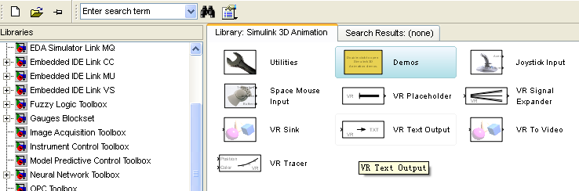
Simulink 3D Animation DEMOS

Slide 21
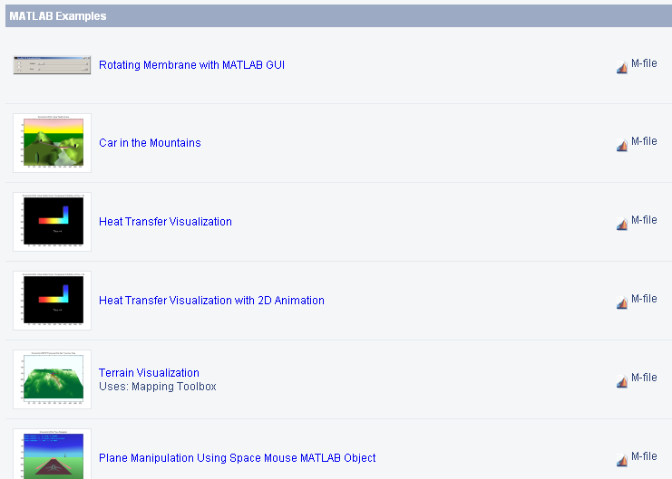
【编程例子】
自编：matlab|car3d.m, 或 vrcar.m
静态：vrmount.wrl(C:\MATLAB2009a\toolbox\sl3d\sl3ddemos)

Slide 22
3D car running
world = vrworld('vrmount.wrl');
open(world);
fig = view(world, '-internal');
vrdrawnow;
get(world)
nodes(world)
car = vrnode(world, 'Automobile')
fields(car)
z1 = 0:12;
x1 = 3 + zeros(size(z1));
y1 = 0.25 + zeros(size(z1));
z2 = 12:26;
x2 = 3:1.4285:23;
y2 = 0.25 + zeros(size(z2));
x3 = 23:43;
z3 = 26 + zeros(size(x3));
y3 = 0.25 + zeros(size(z3));
car.rotation = [0, 1, 0, -0.7];
vrdrawnow;
for i=1:length(x2)
car.translation = [x2(i) y2(i) z2(i)];
vrdrawnow;
pause(0.1);
end
for i=1:length(x3)
car.translation = [x3(i) y3(i) z3(i)];
vrdrawnow;
pause(0.1);
end
reload(world);
vrdrawnow;
set(fig,'NavPanel','bar');
vrdrawnow;
img_capture = capture(fig);
img = image(img_capture);
% Set the title of the Axes object that is parent of the image object.
set(get(get(img, 'Parent'),'Title'),'String',...
'Screenshot of the Virtual Reality Scene');
clear ans car i img img_capture x1 x2 x3 y1 y2 y3 z1 z2 z3

Slide 23
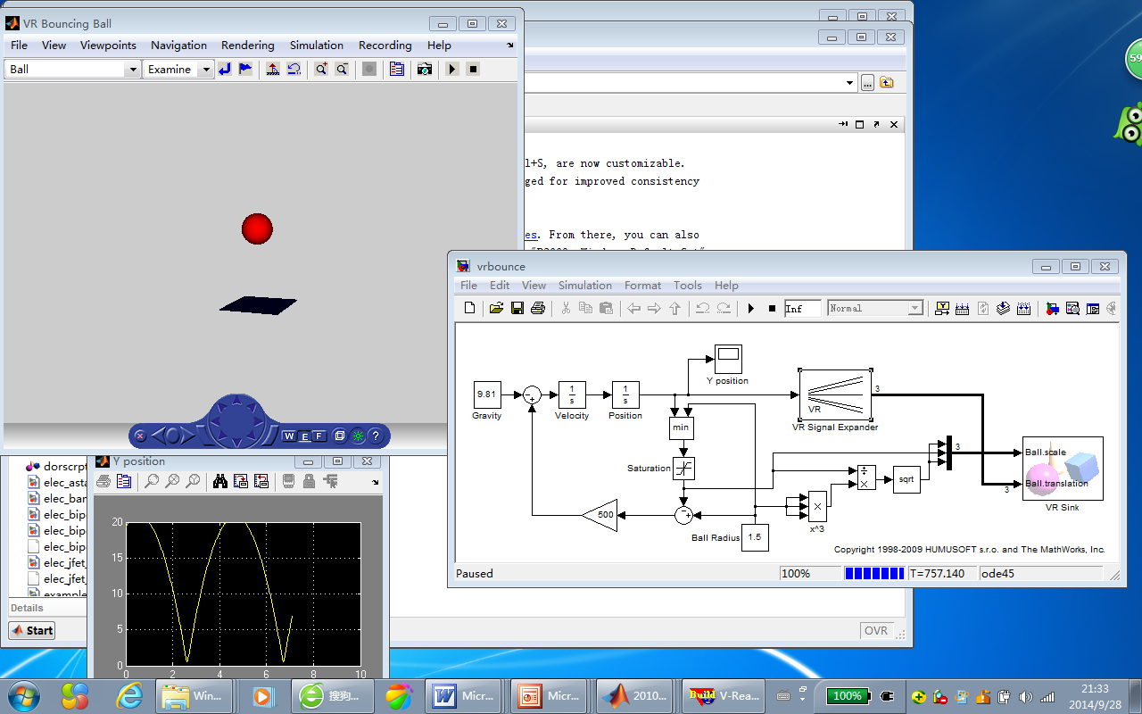
3D ball bouncing
在命令行窗口输入：vrbounce

Slide 24
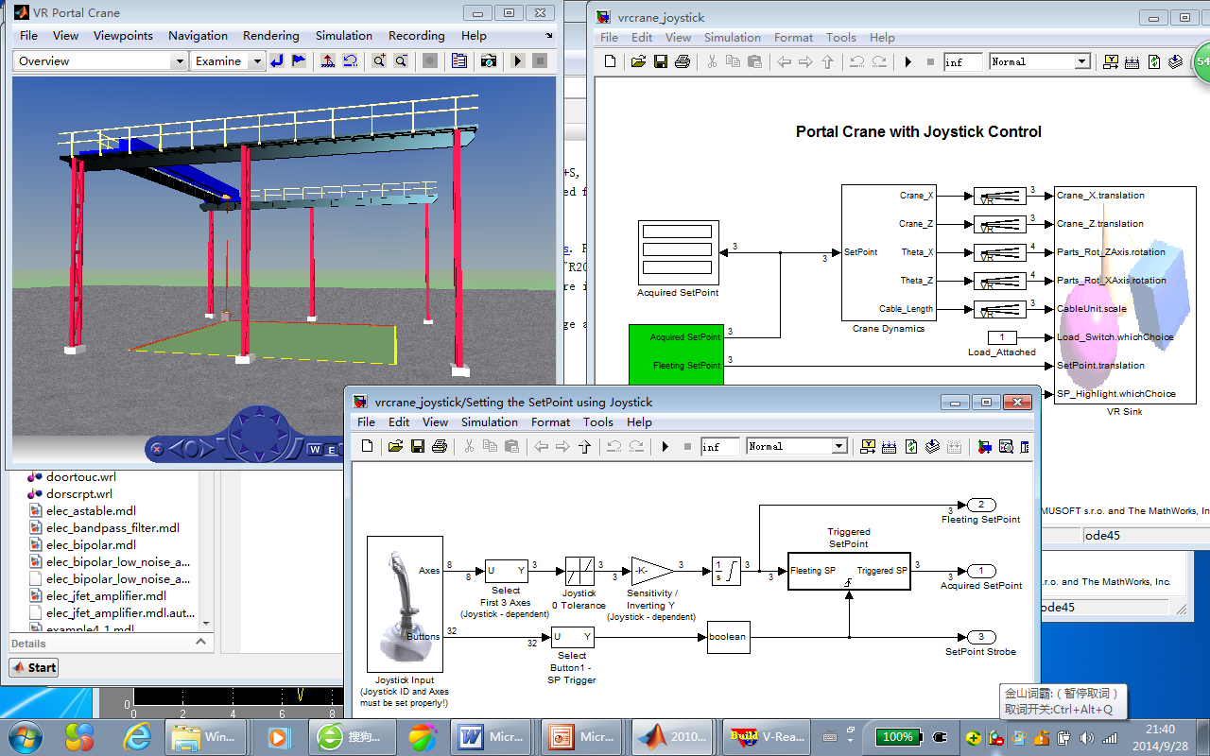
3D Portal Crane with Joystick Control
输入：vrcrane_joystick(需要游戏操作手柄）

Slide 25
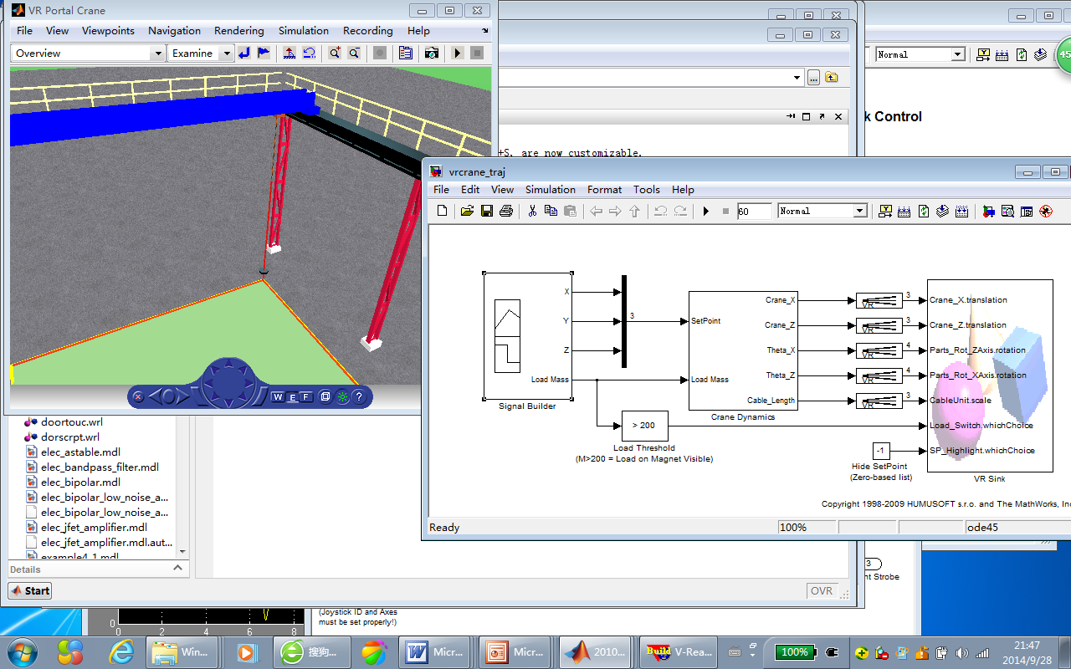
3D Portal Crane with Predefined Trajectory
输入：vrcrane_traj

